Slide 1
管理个人传播：直复和互动营销，口碑和人员营销
营销管理（中国版）
第17章
菲利普·科特勒 - 凯文·莱恩·凯勒 - 卢泰宏

Slide 2
本章案例
公司如何利用整合直复营销获得竞争优势？
公司如何进行有效的互动营销？
营销者如何最好地利用口碑的力量？
设计和管理销售团队时，公司需要作哪些决策？
销售人员如何提高其销售、谈判和建立关系方面的技巧？
Copyright © 2009 Pearson Education, Inc. Publishing as Prentice Hall 17-<number>

Slide 3
本章内容
直复营销
互动营销
口碑
设计销售队伍
管理销售队伍
人员销售的原则
可口可乐
  小案例： BzzAgent
  小案例：福特大胆之举
  小案例：佳能（美国）
创新营销：
雅虎
营销在中国：
腾讯QQ
营销视野：
大客户管理
本章案例：戴尔在中国
Copyright © 2009 Pearson Education, Inc. Publishing as Prentice Hall 17-<number>

Slide 4
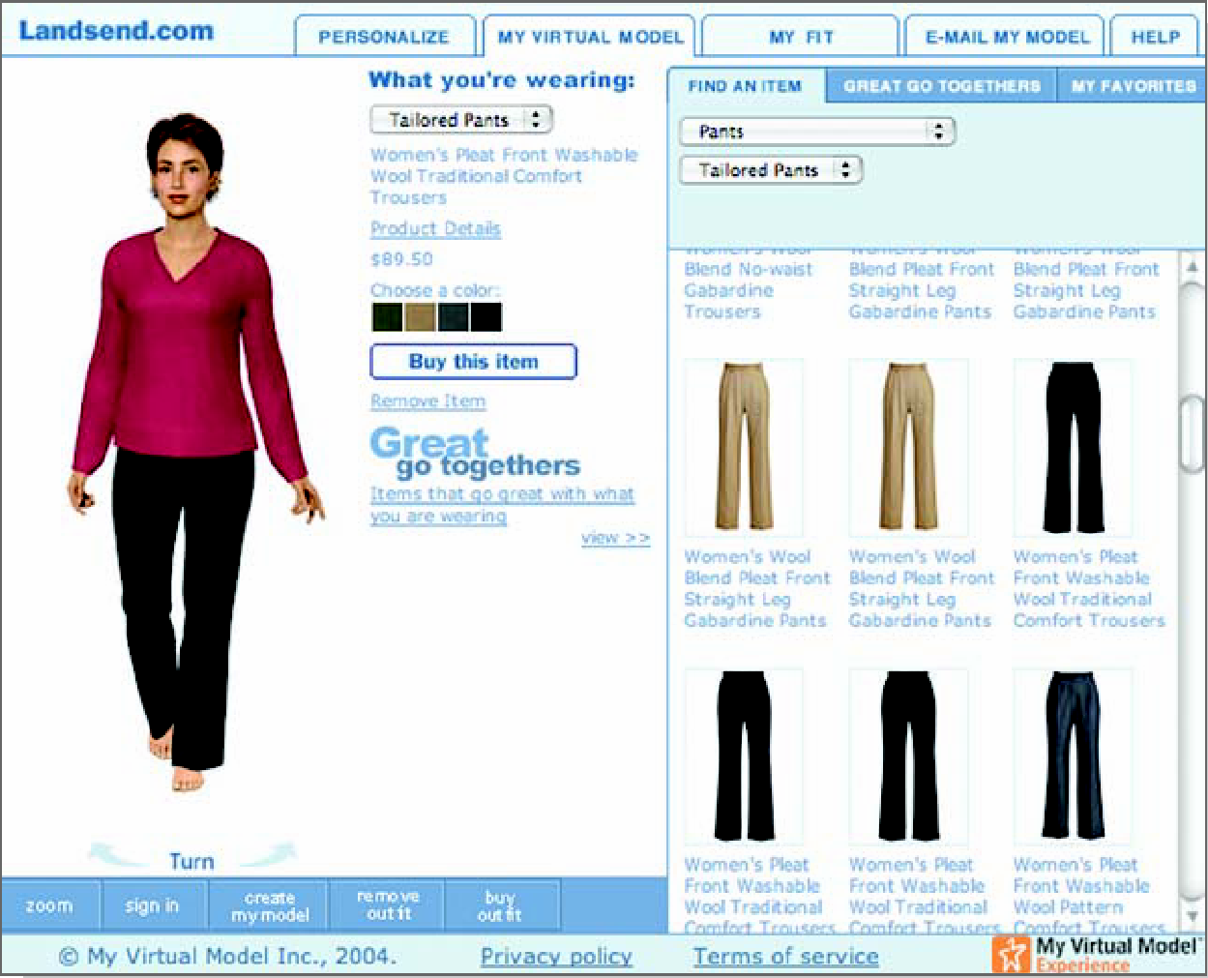
直复营销渠道
直接邮寄
目录
电话营销
互动性电视、
网站和移动终端
Copyright © 2009 Pearson Education, Inc. Publishing as Prentice Hall 17-<number>

Slide 5
开展直接邮寄活动
设定目标
挑选目标市场
制定产品
测试要素
执行
测量效果
Copyright © 2009 Pearson Education, Inc. Publishing as Prentice Hall 17-<number>

Slide 6

选择预期顾客的RFM公式
时间
频率
金额
Copyright © 2009 Pearson Education, Inc. Publishing as Prentice Hall 17-<number>

Slide 7

产品战略要素
产品
报价
中间环节
分销方式
创新策略
Copyright © 2009 Pearson Education, Inc. Publishing as Prentice Hall 17-<number>

Slide 8
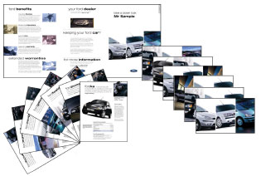
邮寄要素
信封
销售信
通告
回复表
回复信封
Copyright © 2009 Pearson Education, Inc. Publishing as Prentice Hall 17-<number>

Slide 9

电话营销类型
电话销售
电话覆盖
电话机会管理
客户服务和技术支持
Copyright © 2009 Pearson Education, Inc. Publishing as Prentice Hall 17-<number>

Slide 10

直复营销的公共问题
厌恶
不公平
欺诈
侵犯隐私
Copyright © 2009 Pearson Education, Inc. Publishing as Prentice Hall 17-<number>

Slide 11
互动营销
互动营销使营销者能够有更多的机会通过设计良好的网站以及网络广告和推广活动进行互动和个性化的活动。
投放网络广告和在线促销
Copyright © 2009 Pearson Education, Inc. Publishing as Prentice Hall 17-<number>

Slide 12
在线促销机会
网站
微型网站
搜索广告
横栏广告
弹出式广告
特殊网站的广告和视频
赞助活动
联盟
网上社区
电子邮件
移动（手机）营销
Copyright © 2009 Pearson Education, Inc. Publishing as Prentice Hall 17-<number>

Slide 13
什么是口碑营销
口碑营销发现了鼓励顾客的方法，因此顾客愿意同其他人谈论产品、服务和品牌。
口碑营销的两大主要形式是：
  蜂鸣营销，即通过使产品、服务或营销方式与众不同来促使人们谈论该品牌。
  病毒营销，即鼓励人们就产品或服务的某些方面进行在线交流。
Copyright © 2009 Pearson Education, Inc. Publishing as Prentice Hall 17-<number>

Slide 14
口碑
蜂鸣营销和病毒营销
意见领袖
博客
衡量口碑效果
Copyright © 2009 Pearson Education, Inc. Publishing as Prentice Hall 17-<number>

Slide 15
网络营销指南
给顾客一个回复的理由
电子邮件的内容个性化
为顾客提供一些无法从直接邮寄中获得的东西
方便顾客退订
Copyright © 2009 Pearson Education, Inc. Publishing as Prentice Hall 17-<number>

Slide 16
设计销售团队
销售团队目标
销售团队战略
销售团队结构
销售团队规模
薪酬
Copyright © 2009 Pearson Education, Inc. Publishing as Prentice Hall 17-<number>

Slide 17

销售代表的类型
投递员
接受订单这
树立形象者
技术人员
需求创造者
解决问题者
Copyright © 2009 Pearson Education, Inc. Publishing as Prentice Hall 17-<number>

Slide 18

销售任务
寻找目标顾客
定位
沟通
销售
提供服务
收集信息
分配
Copyright © 2009 Pearson Education, Inc. Publishing as Prentice Hall 17-<number>

Slide 19
管理销售团队
招聘，甄选
培训
监督
激励
评价
Copyright © 2009 Pearson Education, Inc. Publishing as Prentice Hall 17-<number>

Slide 20

销售团队薪酬的要素
固定工资
变动工资
费用补贴
福利
Copyright © 2009 Pearson Education, Inc. Publishing as Prentice Hall 17-<number>

Slide 21
有效销售的主要步骤
寻找和分析潜在顾客
准备
接触
演示
应对反对意见
完成交易
跟进
Copyright © 2009 Pearson Education, Inc. Publishing as Prentice Hall 17-<number>

Slide 22
营销讨论
互动营销的优势和劣势
如何投放在线广告和在线促销？
Copyright © 2009 Pearson Education, Inc. Publishing as Prentice Hall 17-<number>

Slide 23
营销讨论
营销视野：
大客户管理
优秀的销售员是天生的还是后天培养的？
发展有效的销售团队的关键是甄选。
对阵
发展有效的销售团队的关键是培训。
Copyright © 2009 Pearson Education, Inc. Publishing as Prentice Hall 17-<number>

Slide 24
案例讨论
可口可乐
创新营销：
雅虎
营销在中国：
腾讯QQ
本章案例：
戴尔在中国
Copyright © 2009 Pearson Education, Inc. Publishing as Prentice Hall 17-<number>

